Slide 1
Тест по математике
Графики функций.
Левченко В.М.
МБОУ «ОО Каплинская школа «

Slide 2
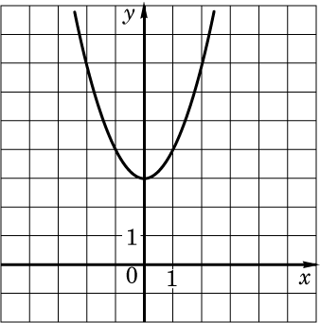
График какой из перечисленных ниже функций изображен на рисунке?
А)y= x²+3
Б)y= x²+3x
В)y= -x²-3

Slide 3
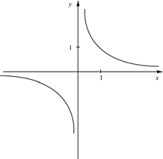
График какой из перечисленных ниже функций изображен на рисунке?
А)y=-x
Б)y=x²
В )xy=1

Slide 4
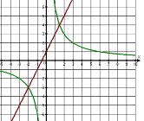
На рисунке изображены графики функций и у = 2х + 1. Используя рисунок решите уравнение: .
А)–2; 1,5
Б)–0,5; 0
В) -3; 4

Slide 5
По графику функции определите промежуток, в котором функция возрастает.
А) [-2;3]
Б)[0;3]
В)[3;6]

Slide 6
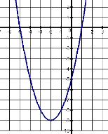
На рисунке изображён график некоторой функции. Какое из следующих утверждений является неверным?
А) функция убывает на
промежутке (-∞ ;-2]
Б)если х=-5, то у=0
В)y>0 при х<-2

Slide 7
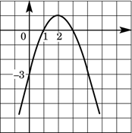
График какой из перечисленных ниже функций изображен на рисунке?
А)y=x²+4x-3
Б)y=-x²+3x-4
В)y=-x²+4x-3

Slide 8
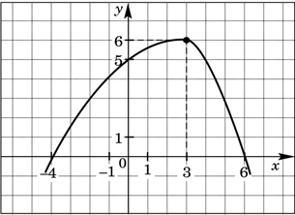
Используя график функции y = f(x) определите, какое утверждение верно.
А)Функция убывает только
на промежутке [4; +∞)
Б)f(0) = 5
В)f(x) > 0 при −4 ≤ x ≤ 6

Slide 9
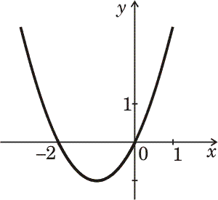
На рисунке изображен график функции y=x²+2x. Используя график, решите неравенство x²+2x>0 .
А)(−∞;-2) ∪(0; +∞)
Б) (-2;+ ∞)
В) (- ∞;0)

Slide 10
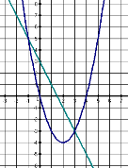
На рисунке изображены графики уравнений
у = х²-4х и у = -2х + 3. Пользуясь графиком решите систему уравнений:
А)(3;-1)и (-3;5)
Б)(-1;5) и (3;-3)
В)(-1;3)и(5;-3)

Slide 11
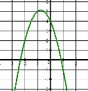
На рисунке изображен график функции
. Используя этот график, сравните f(-1) и f(1)
А)f(-1)=f(1)
Б)
В)

